Slide 1


ODM PUBLIC SCHOOL
CLASS :3
SUBJECT : ODIA
CHAPTER NUMBER: 11
CHAPTER NAME : ଏକତାର ବଳ
SUBTOPIC : ଉପକ୍ରମ ,କବିତା ଆବୃତ୍ତି ଓ ଯୁକ୍ତାକ୍ଷର ଶବ୍ଦ

Slide 2


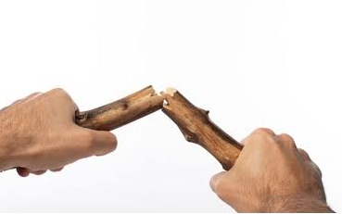
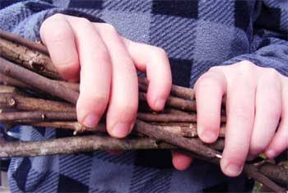

Slide 3
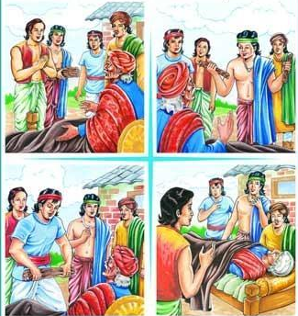


Slide 4
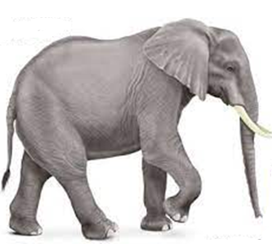
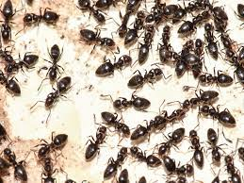
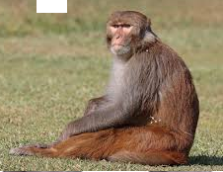
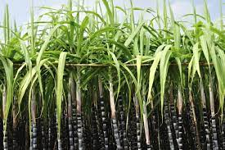
ଏକତାର ବଳ

Slide 5
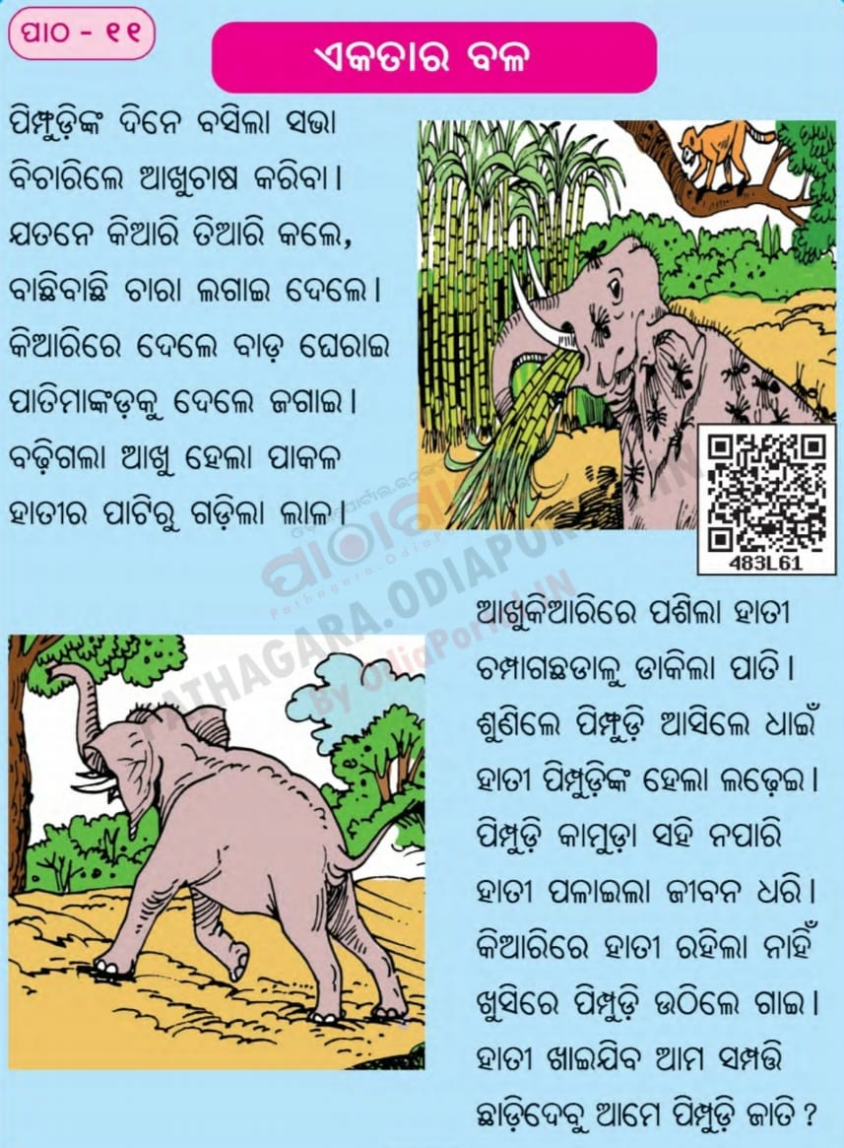

Slide 6
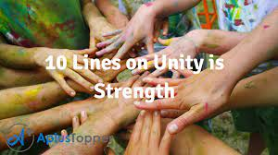
ମିଳିମିଶି କାମ କଲେ ,
ବିପଦ ନ ପଡଇ ଭଲେ

Slide 7
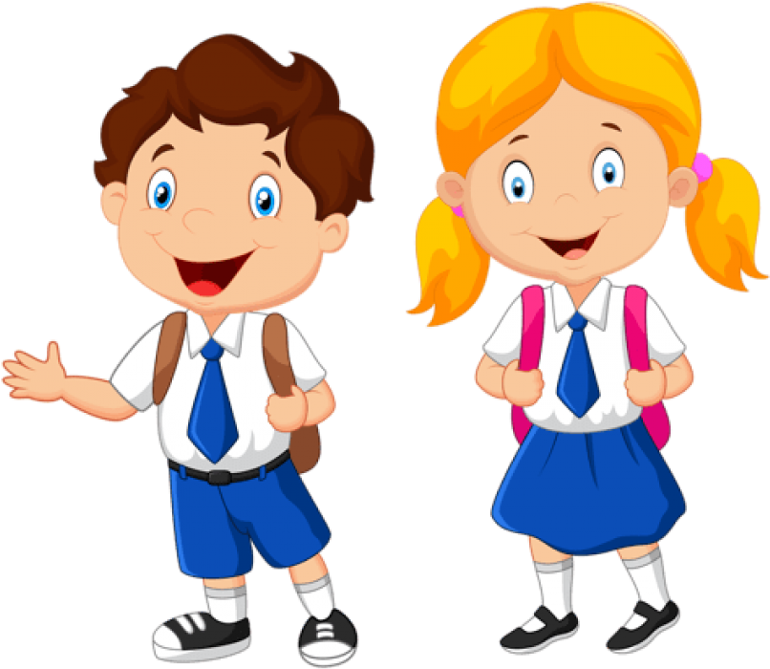
ଯୁକ୍ତାକ୍ଷର ଓ କଠିନ ଶବ୍ଦ
ପିମ୍ପୁଡି-
ମାଙ୍କଡ –
ବିଚାରିଲେ – ବିଚାର କରିବା
ପାକଳ - ପାଚିଲା
ଯତନ – ଯତ୍ନ କରିବା
ସମ୍ପତ୍ତି – ଧନ ,ବିଭବ,ସମ୍ପତ୍ତି
ସମାନ ଉଚ୍ଚାରଣ ଶବ୍ଦ
ଘେରାଇ - ଜଗାଇ
ହାତୀ - ପାତି
କଲେ - ଦେଲେ
ଲାଳ - ପାକଳ

Slide 8
ପ୍ରଶ୍ନ ଉତ୍ତର ଦିଅ
କେଉଁ ମାନଙ୍କର ସଭା ବସିଲା ?
ପିମ୍ପୁଡିମାନେ କି ଚାଷ କରିବା ପାଇଁ ବିଚାର କଲେ ?
ଯତନରେ ସେମାନେ କଣ ତିଆରି କଲେ ?
ସେମାନେ ବାଛି ବାଛି କଣ ଲଗାଇ ଦେଲେ ?
କିଏ ତିଆରି ଜଗିଲା ?
କଣ ଦେଖି ହାତୀର ପାଟିରୁ ଲାଳ ଗଡିଲା ?
ପାତି କେଉଁଠାରୁ ଡାକ ଦେଲା ?
କାହା କାହା ମଧ୍ୟରେ ଲଢେଇ ହେଲା ?
ଲଢେଇରେ କିଏ ହାରିଲା ?

Slide 9

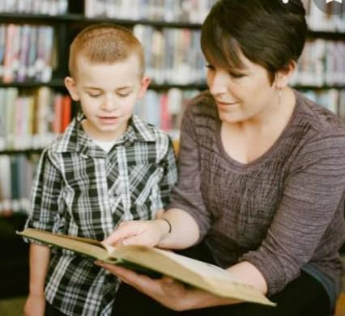
ପଠନ ମୂଲ୍ୟାଙ୍କନର ପରିଚୟ

Slide 10
୫ଟି ମୂଲ୍ୟାୟନର ପର୍ଯ୍ୟୟ ସ୍ତର
୫: ଗପ ସ୍ତର ।
୪: ଅନୁଛେଦ ସ୍ତର ।
୩: ଶବ୍ଦ ସ୍ତର ।
୨: ଅକ୍ଷର ସ୍ତର ।
୧: ପ୍ରାରମ୍ଭିକ ସ୍ତର ।

Slide 11
ଏହି ସ୍ତର ଦେଇ ପିଲା ମାନଙ୍କର ପଢିବା ଫଳାଫଳକୁ
ମୂଲ୍ୟାଙ୍କର କରାଯିବ ।

Slide 12
ଗୃହକର୍ମ
କବିତା ଟିକୁ ମନେରଖ |

Slide 13
ଲବ୍ଧ ଜ୍ଞାନର ଫଳାଫଳ-
ପିଲାମାନଙ୍କର ଶ୍ରବଣ,କଥନ,ପଠନ ଓ
କବିତା ଆବୃତ୍ତି ଶୈଳୀର ଅଭିବୃଦ୍ଧି ଘଟିବ |

Slide 14
THANKING YOU
ODM EDUCATIONAL GROUP

